Slide 1



Кваліфікаційна робота Спеціальність 121 – Інженерія програмного забезпечення Дослідження трансформерних моделей машинного навчання у секвенційних рекомендаційних системах
Виконав:
ст. гр. ІПЗм-24-1 Суботін В.А.
Керівник:
к.т.н., доцент каф. ПІ Лещинська І.О.

Slide 2
Актуальність дослідження
сучасні цифрові сервіси активно використовують персоналізовані рекомендації.
поведінка користувачів має часову структуру та динамічний характер;
класичні рекомендаційні методи недостатньо ефективні для моделювання довгострокових залежностей;
трансформерні моделі дозволяють враховувати глобальні залежності між елементами послідовності;
актуальною залишається проблема вибору оптимальної трансформерної архітектури з урахуванням точності рекомендацій, обчислювальних витрат, масштабованості та стабільності роботи.

Slide 3
Мета та завдання дослідження
Об’єкт – процес формування рекомендацій в секвенційних рекомендаційних системах.
Предмет – моделі, засновані на трансформерній архітектурі.
Мета – дослідження ефективності використання трансформерних моделей для побудови секвенційних рекомендаційних систем.
Завдання:
аналіз предметної області секвенційних рекомендаційних систем;
огляд сучасних наукових підходів;
аналіз трансформерних архітектур;
проведення експериментального дослідження;
аналіз отриманих результатів.

Slide 4
Предметна область дослідження – Секвенційні рекомендаційні системи
Задача – прогнозування наступного об’єкта взаємодії користувача на основі історії його дій.
Основні особливості:
динамічність поведінки користувачів;
наявність короткострокових і довгострокових залежностей;
розрідженість даних;
необхідність масштабованості.
Секвенційні рекомендаційні системи враховують:
порядок взаємодій користувача;
часові залежності;
зміну інтересів у часі.

Slide 5
Аналіз існуючих підходів
Рекурентні моделі (RNN, GRU):
ефективні для коротких послідовностей;
складно моделюють довгострокові залежності.
Згорткові моделі (CNN):
швидші за рекурентні;
обмежена гнучкість аналізу контексту.
Трансформерні моделі:
використовують механізм self-attention;
враховують глобальні залежності;
забезпечують високу якість рекомендацій.

Slide 6
Аналіз трансформерних моделей
SASRec
автогресивна трансформерна модель;
використовує causal masking;
добре працює з короткими та середніми послідовностями.
BERT4Rec
двостороння трансформерна модель;
використовує masked item prediction;
краще враховує контекст послідовності.
S³-Rec
self-supervised підхід;
використовує допоміжні задачі навчання;
ефективний для розріджених даних.

Slide 7
Постановка задачі дослідження
Мета експерименту – визначення найбільш ефективної трансформерної архітектури для секвенційних рекомендацій.
Етапи експерименту:
розробка програмного застосунку для проведення дослідження
підготовка датасетів;
попередня обробка даних;
налаштування конфігурацій моделей;
навчання моделей;
оцінка результатів;
порівняльний аналіз моделей;
надання рекомендацій щодо застосування.
Критерії оцінювання: HR@K, NDCG@K.

Slide 8
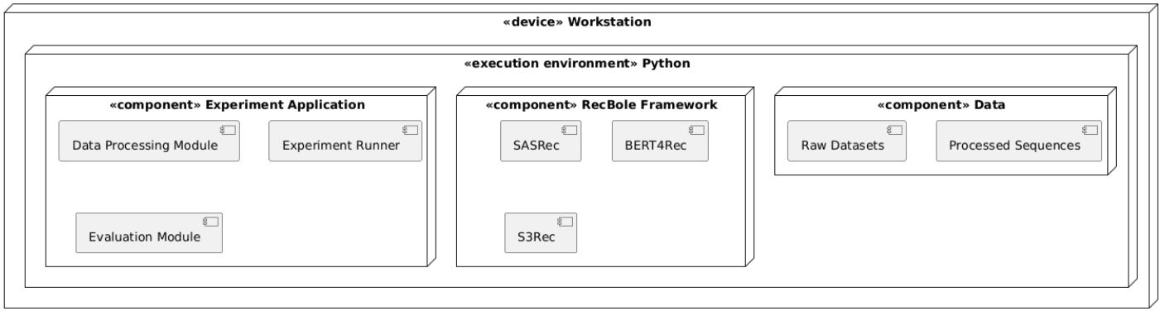
Програмний застосунок для проведення дослідження
Python 3.12, RecBole 1.2.1

Slide 9
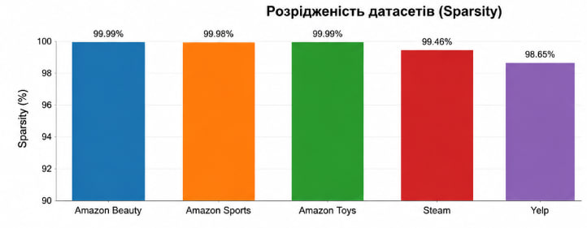
Вибір датасетів
Amazon (Beauty, Sports, Toys):
e-commerce датасети Amazon;
розріджені послідовності взаємодій;
велика кількість товарів;
перевірка масштабованості моделей.
Steam:
взаємодії користувачів з іграми;
довгі поведінкові послідовності;
динамічна зміна інтересів;
аналіз якості персоналізації.
Yelp:
взаємодії користувачів із сервісами;
динамічна поведінка користувачів;
неоднорідні послідовності;
аналіз стійкості моделей.

Slide 10
Налаштування конфігурації моделей
Однакові умови експерименту.
Порівняння моделей у рівних конфігураціях.
Оптимізація параметрів для стабільного навчання.
Sample-ranking.
Критерії оцінювання: HR@K, NDCG@K.
Параметри конфігурації:
embedding size – 64;
hidden size – 64;
num_layers – 2;
num_heads – 2;
dropout – 0.2;
optimizer – Adam;
learning rate – 0.001;
batch size – 256;
epochs – 200.

Slide 11
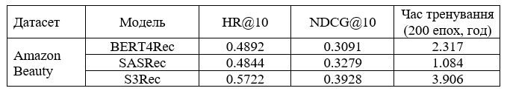
Результати навчання на датасеті Amazon Beauty
S3Rec перевершує BERT4Rec на 8.3% за HR@10 та на 8.4% за NDCG@10. Порівняно з SASRec приріст становить 8.8% за HR@10 та 6.5% за NDCG@10. Найшвидше навчання демонструє SASRec – 1.084 год, що у 3.6 раза швидше за S3Rec.
11

Slide 12
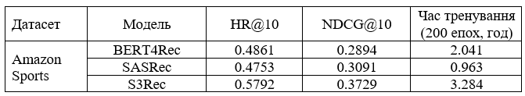
Результати навчання на датасеті Amazon Sports
S3Rec показує перевагу над BERT4Rec у 9.3% за HR@10 та 8.4% за NDCG@10.
Порівняно з SASRec модель S3Rec має вищі результати на 10.4% за HR@10 та 6.4% за NDCG@10.
SASRec навчається найшвидше – 0.963 год, тоді як S3Rec потребує 3.284 год.
12

Slide 13
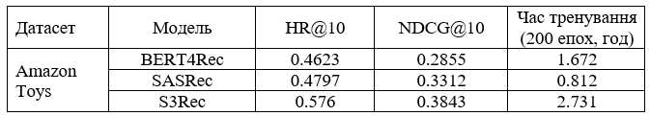
Результати навчання на датасеті Amazon Toys
Модель S3Rec перевищує BERT4Rec на 11.4% за HR@10 та на 9.9% за NDCG@10.
Порівняно з SASRec приріст становить 9.6% за HR@10 та 5.3% за NDCG@10.
Найменший час навчання має SASRec – 0.812 год.
13

Slide 14
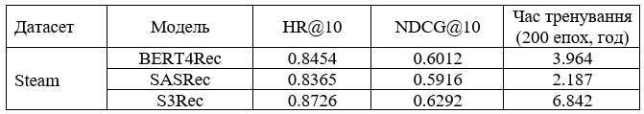
Результати навчання на датасеті Steam
Різниця між моделями є меншою через високу щільність даних.
S3Rec перевищує BERT4Rec на 2.7% за HR@10 та на 2.8% за NDCG@10.
SASRec забезпечує швидше навчання – 2.187 год проти 6.842 год у S3Rec.
14

Slide 15
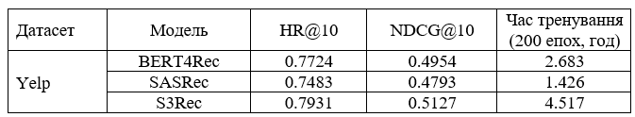
Результати навчання на датасеті Yelp
S3Rec перевершує BERT4Rec на 2.1% за HR@10 та на 1.7% за NDCG@10.
Порівняно з SASRec перевага становить 4.5% за HR@10 та 3.3% за NDCG@10.
SASRec залишається найшвидшою моделлю – 1.426 год навчання.
15

Slide 16
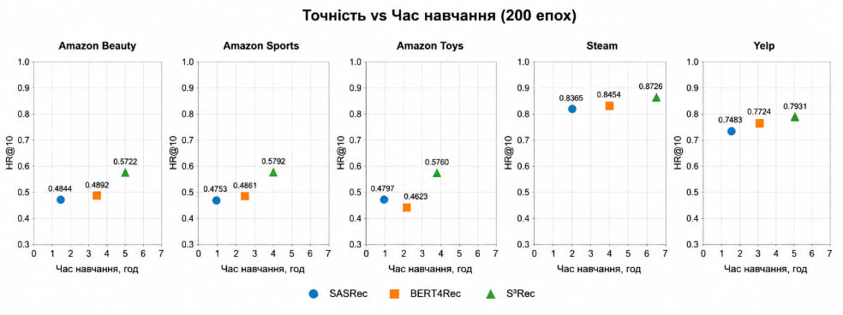
Аналіз результатів експерименту
SASRec:
+ швидкість роботи
+ простота архітектури – нижча точність
BERT4Rec:
+ висока якість рекомендацій
+ ефективне використання контексту – вищі обчислювальні витрати
S³-Rec:
+ стійкість до розрідженості
+ найкраща узагальнювальна здатність – складніше навчання
16

Slide 17
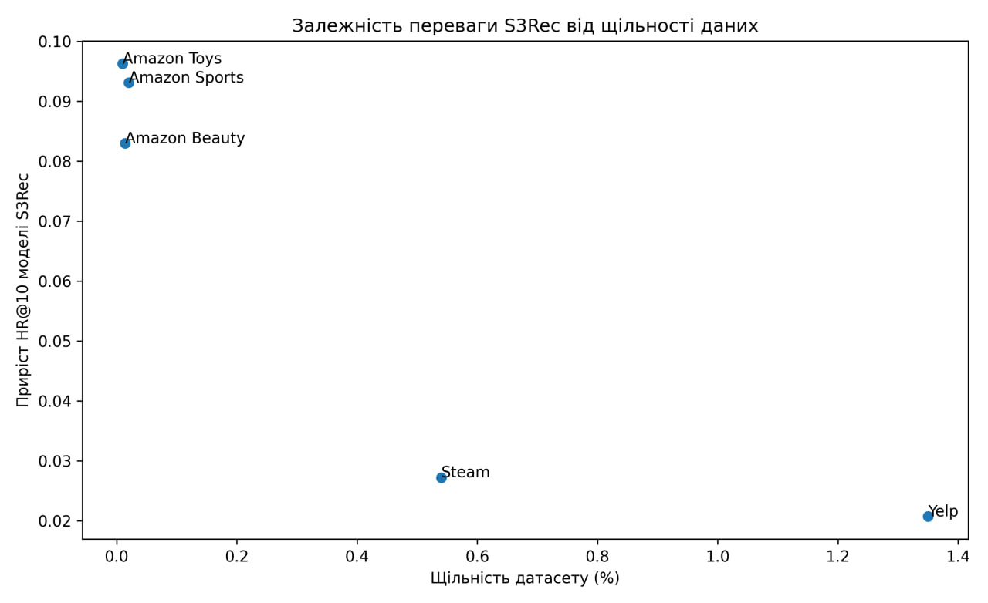
Рекомендації за результатами дослідження
Оптимальний вибір моделі залежить від:
характеристик даних;
обчислювальних ресурсів;
вимог до швидкодії та точності.
Практичні рекомендації:
SASRec доцільно використовувати у системах з обмеженими ресурсами;
BERT4Rec рекомендовано для задач із складними поведінковими послідовностями;
S³-Rec доцільно застосовувати для великих і розріджених датасетів.

Slide 18
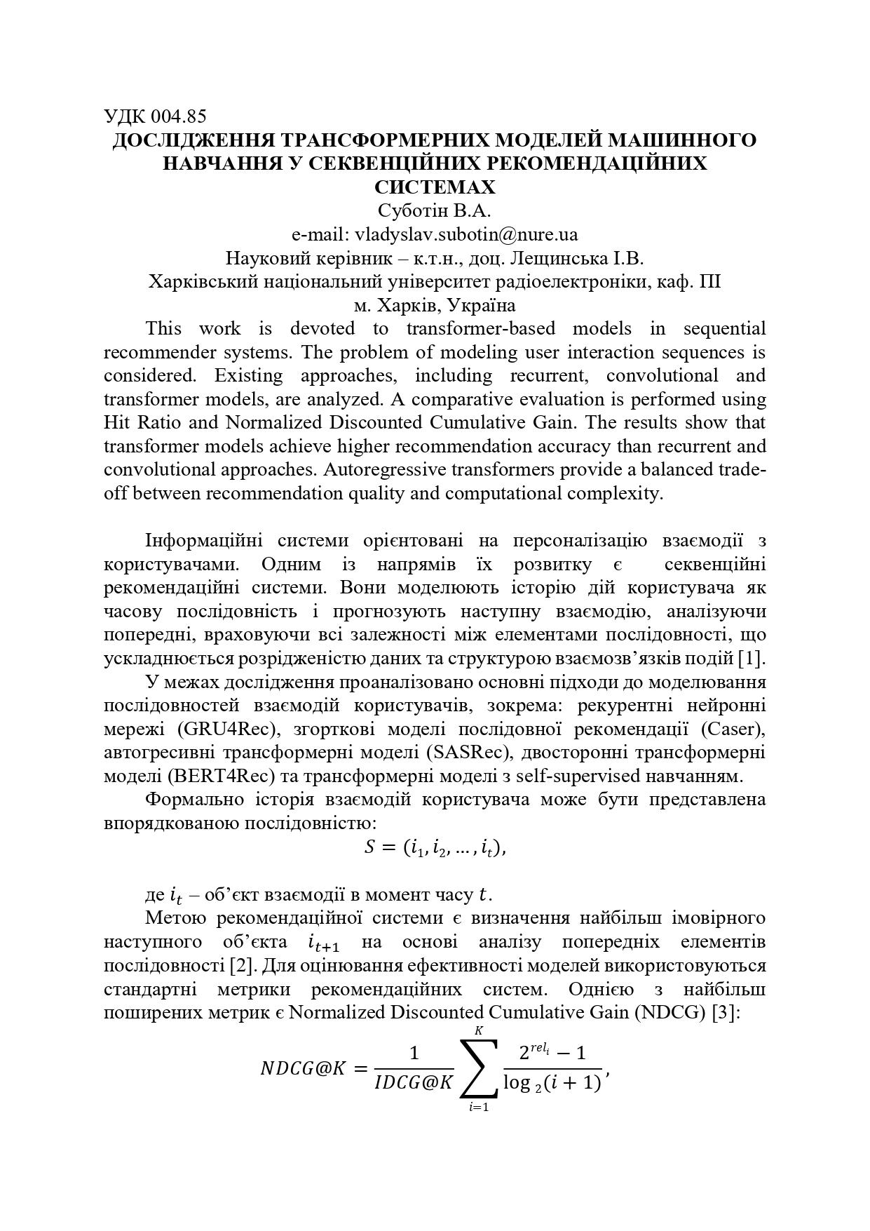
Висновки
Було проведено:
аналіз предметної області;
огляд сучасних наукових підходів;
аналіз трансформерних архітектур;
розробка програмного додатку;
експериментальне дослідження;
аналіз отриманих результатів.
результати роботи прийняті до публікації в матеріалах 30-го Міжнародного молодіжного форуму «Радіоелектроніка та молодь у XXI столітті».

